Slide 1
Разработка 2D игры
Подготовила: Дарья Еремицкая
2-ой курс ИУ8-32
2018г
Руководитель: Колесников А.В.

Slide 2
Цель
Разработка 2D игры, приобретение навыков работы с Unity

Slide 3
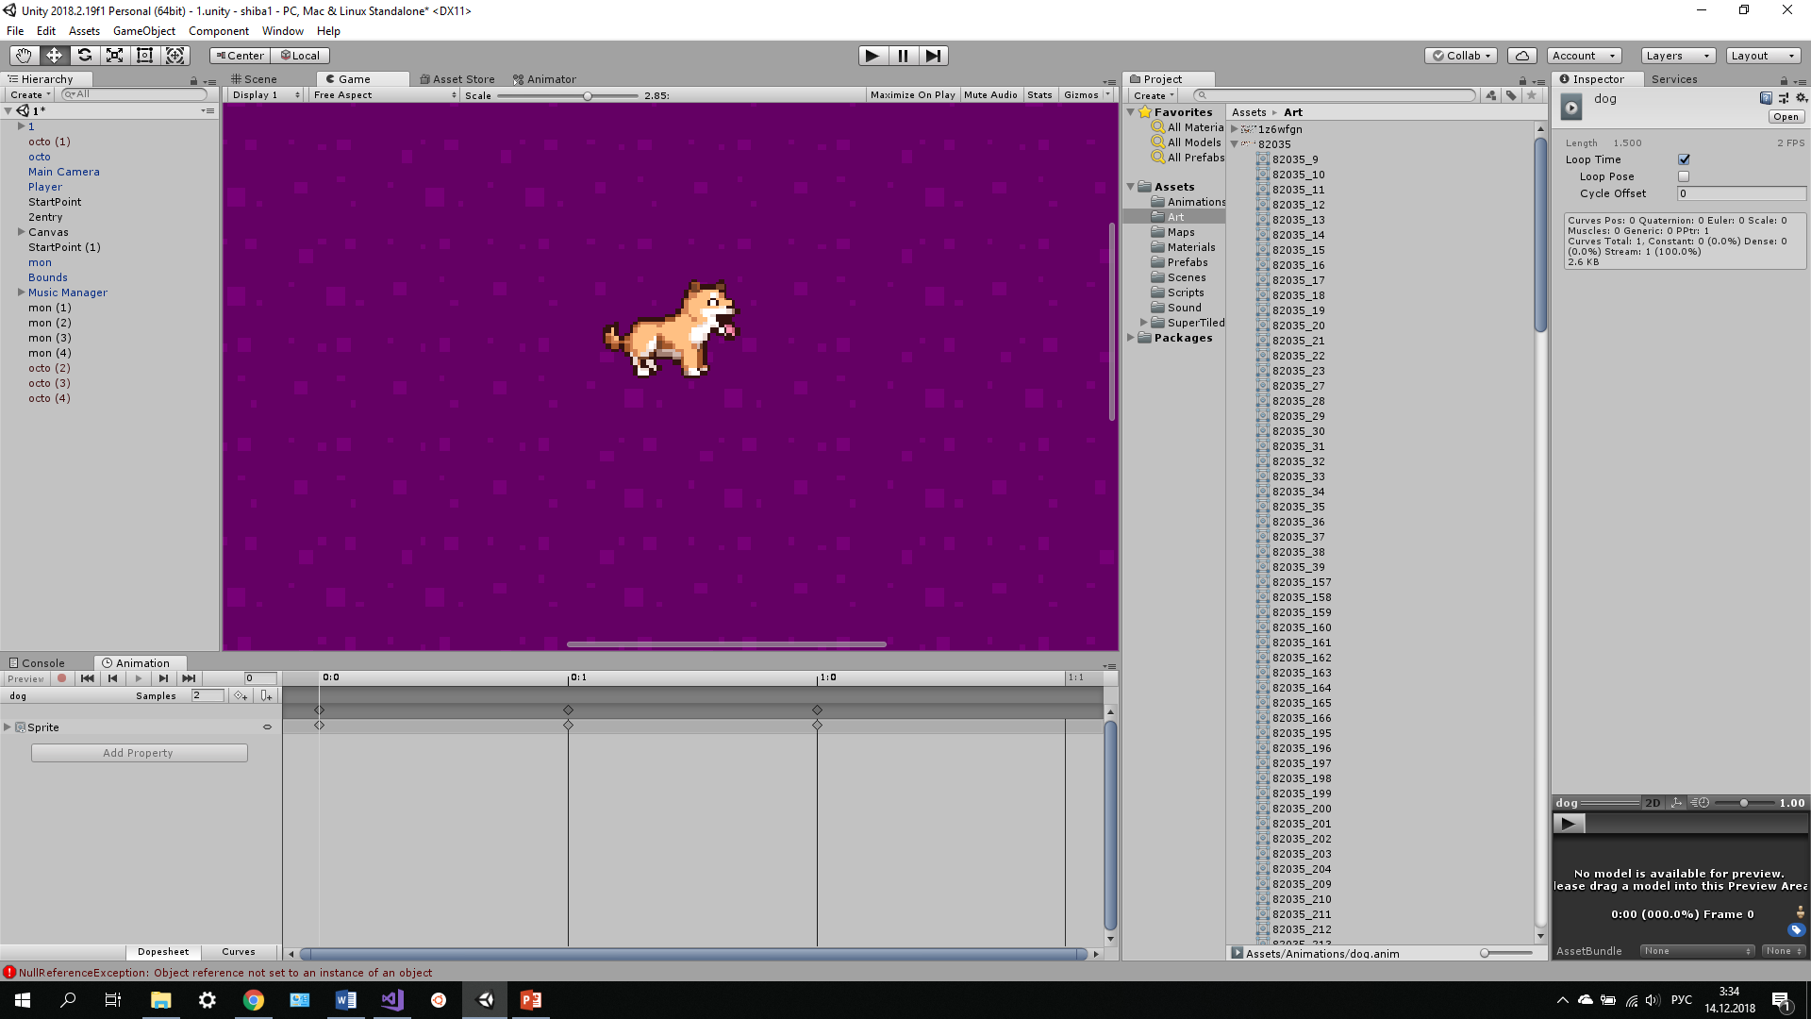
Анимация персонажа

Slide 4
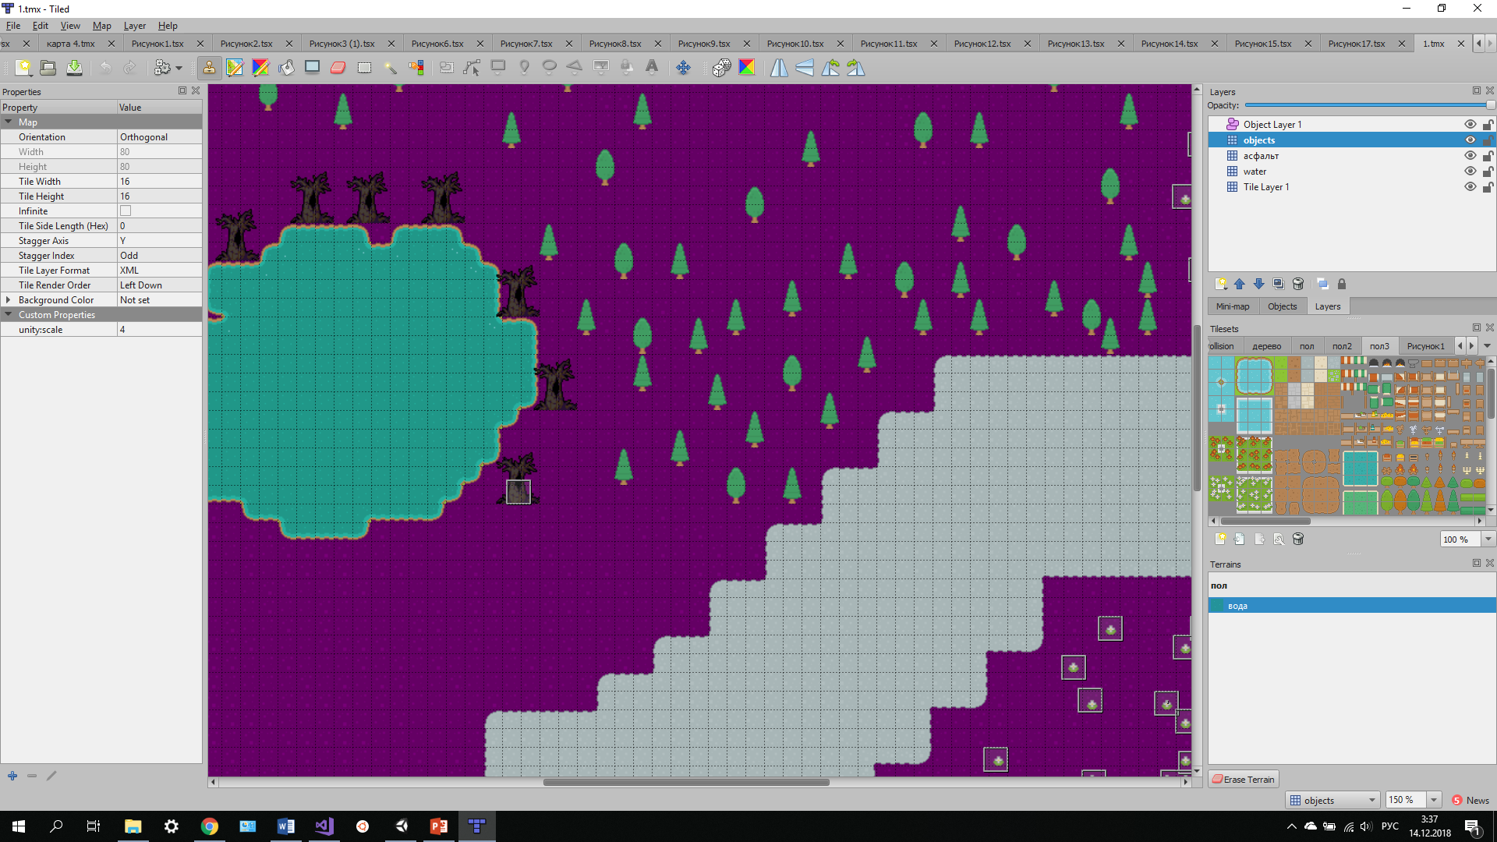
Создание карт

Slide 5
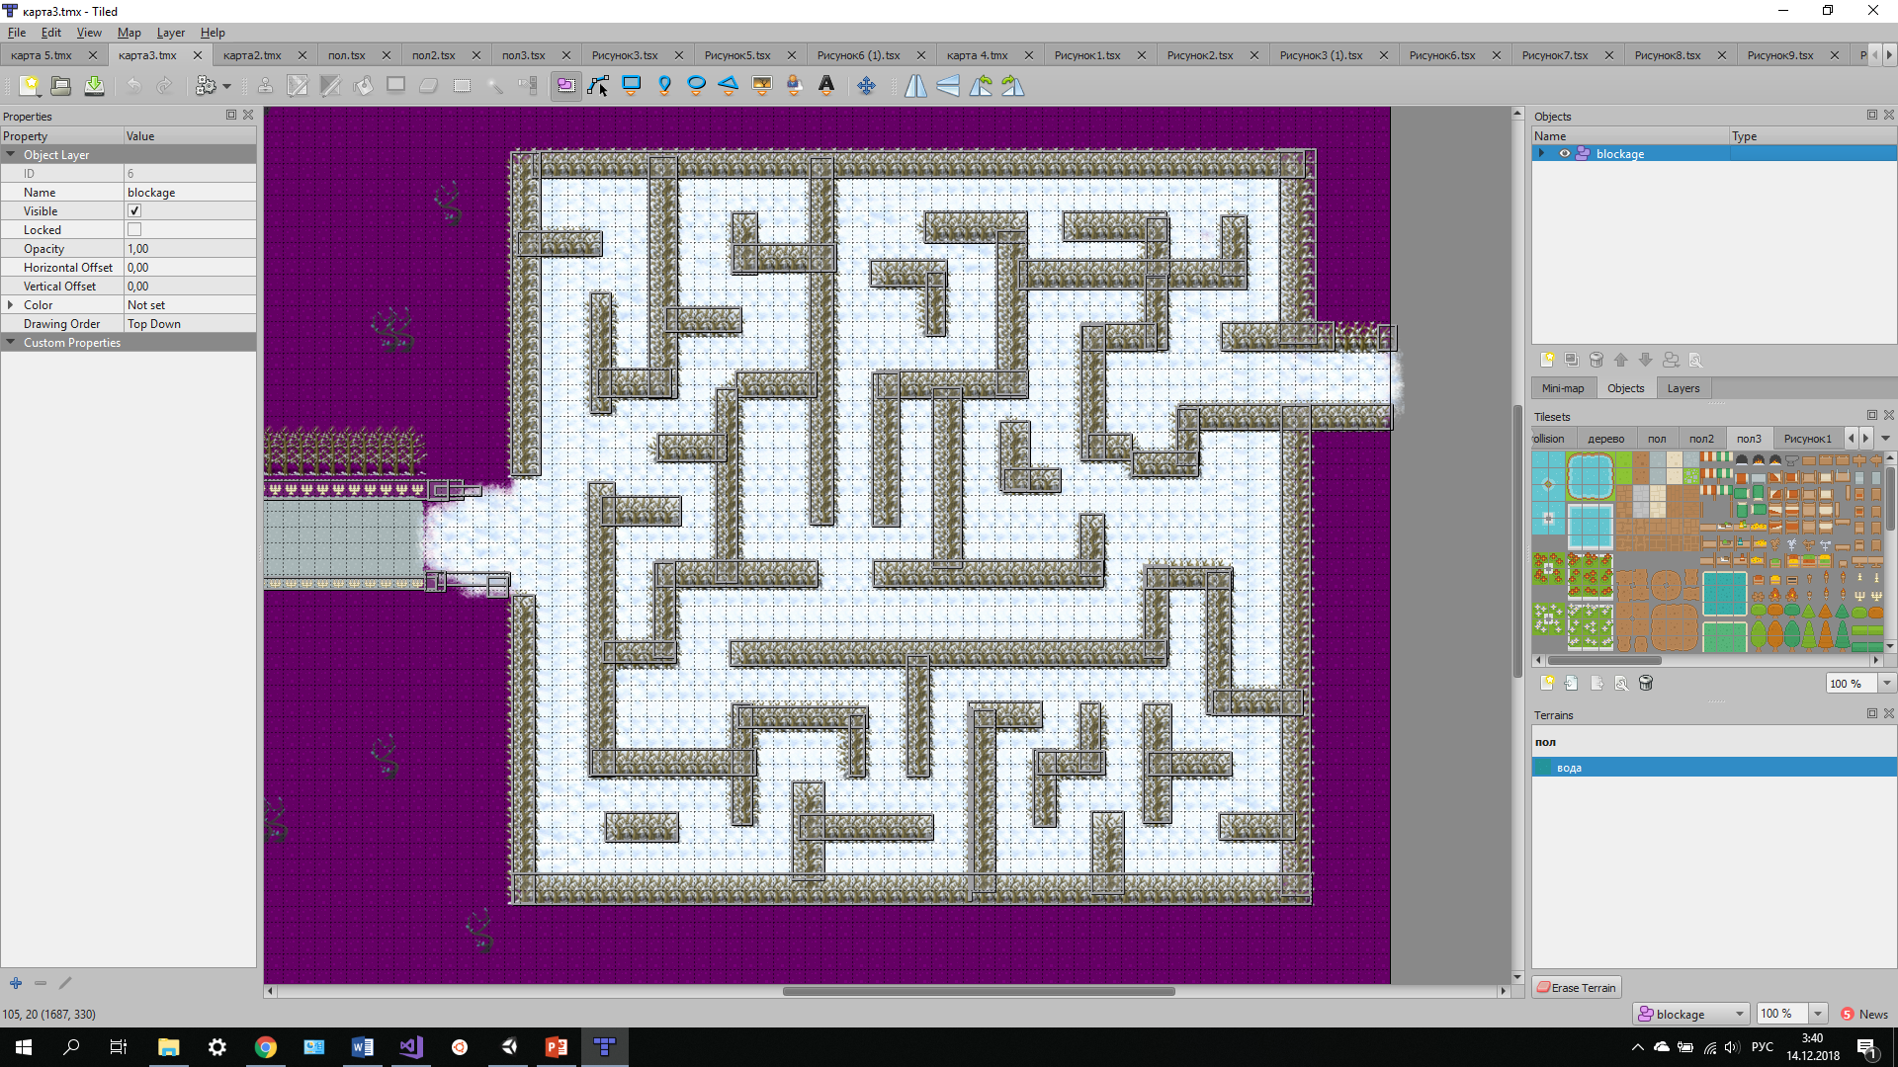
Добавление коллизии

Slide 6
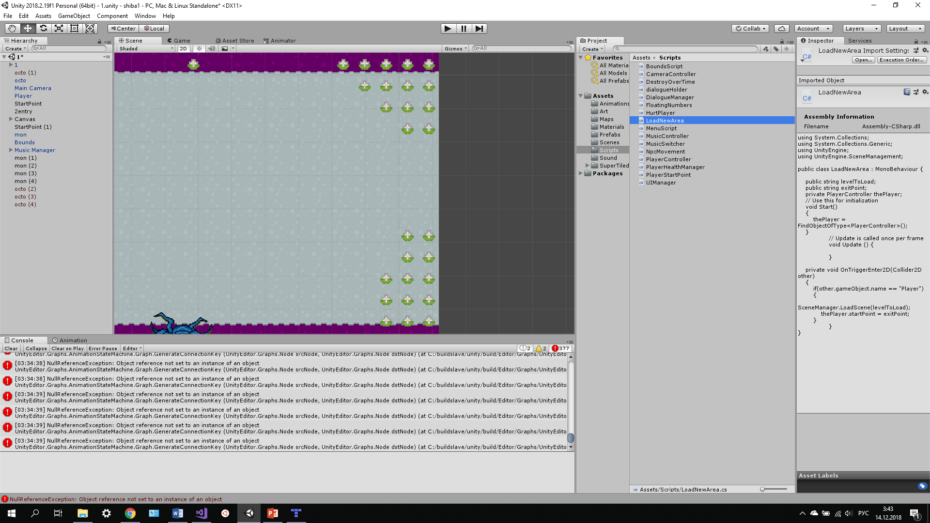
Передвижение между сценами

Slide 7
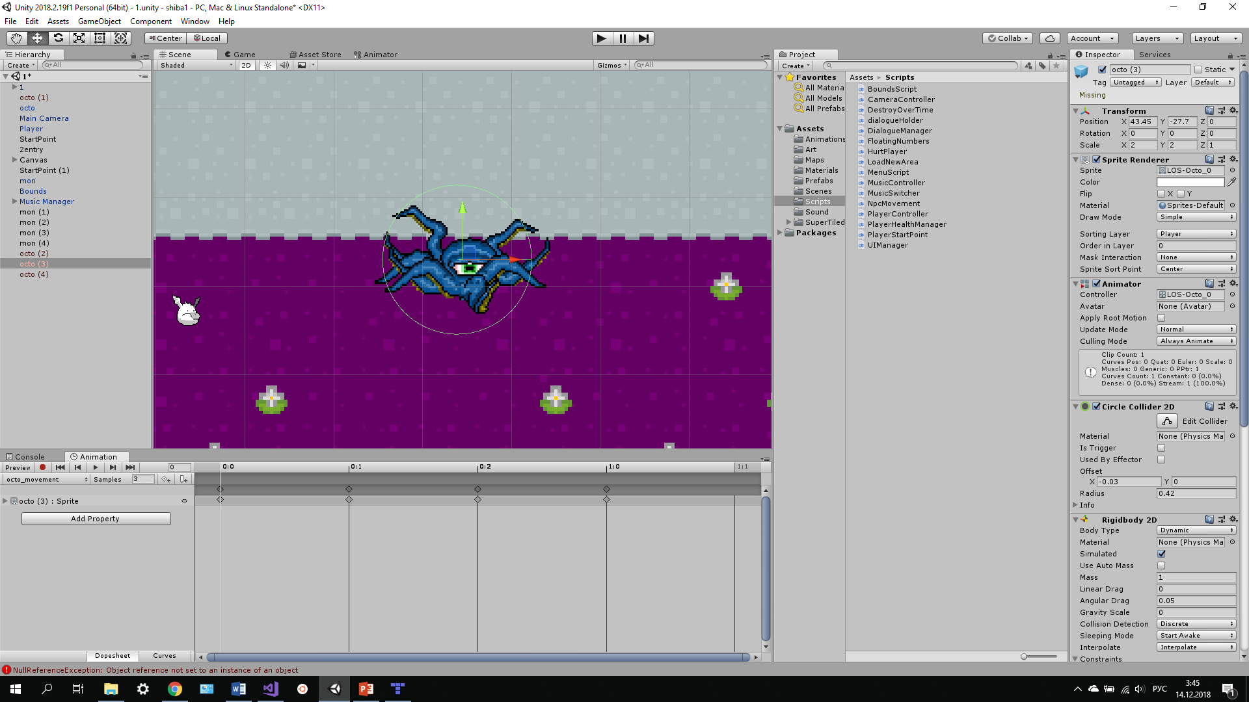
Создание врагов

Slide 8
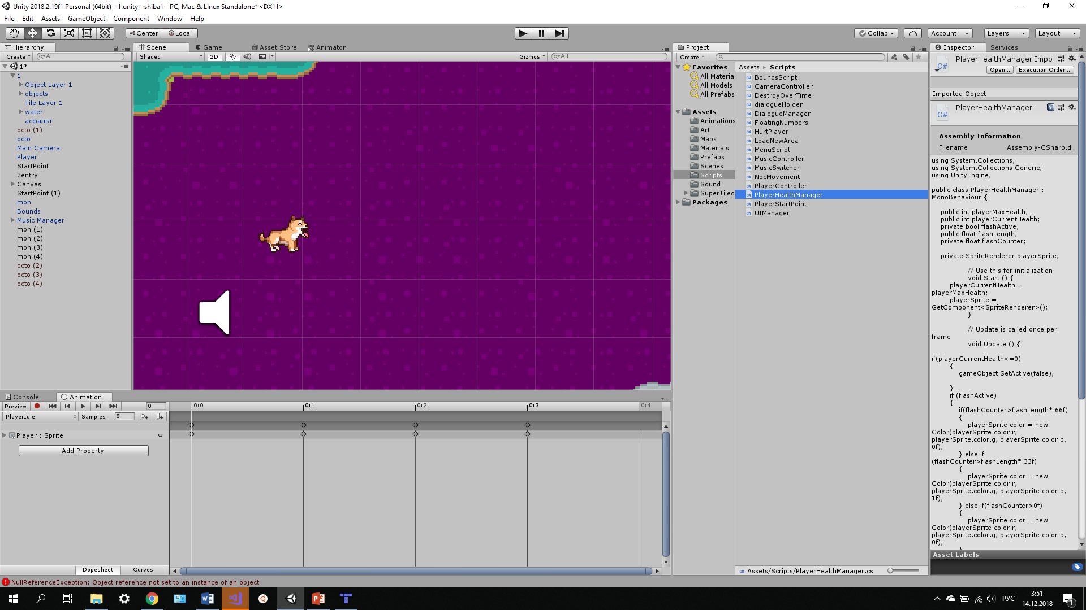
Создание менеджера здоровья для игрока

Slide 9
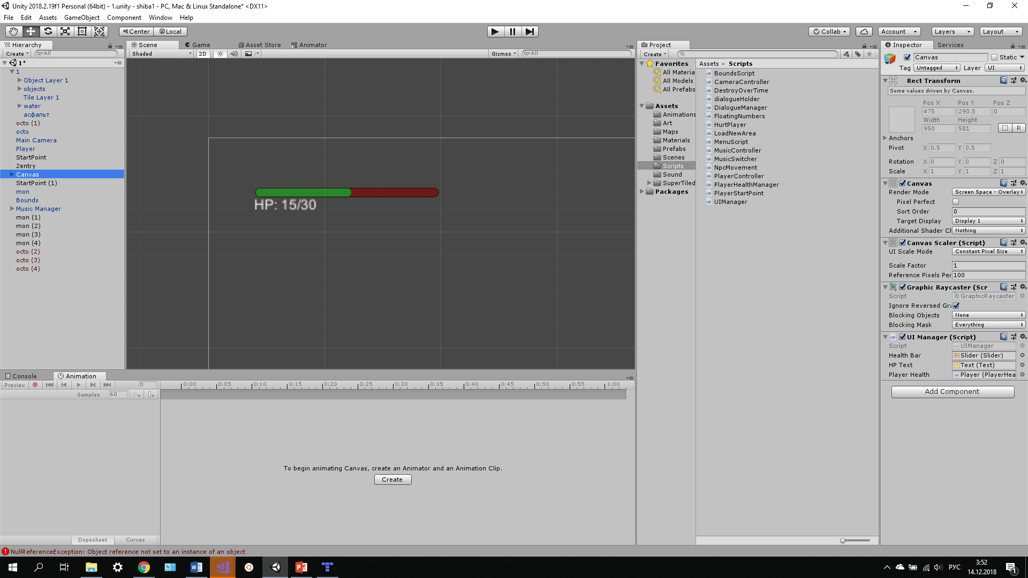
Показ урона игроку

Slide 10
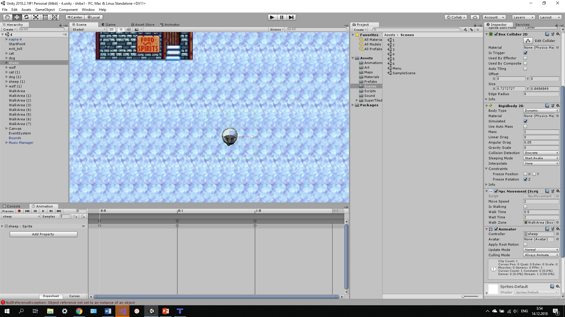
Программирование NPC

Slide 11
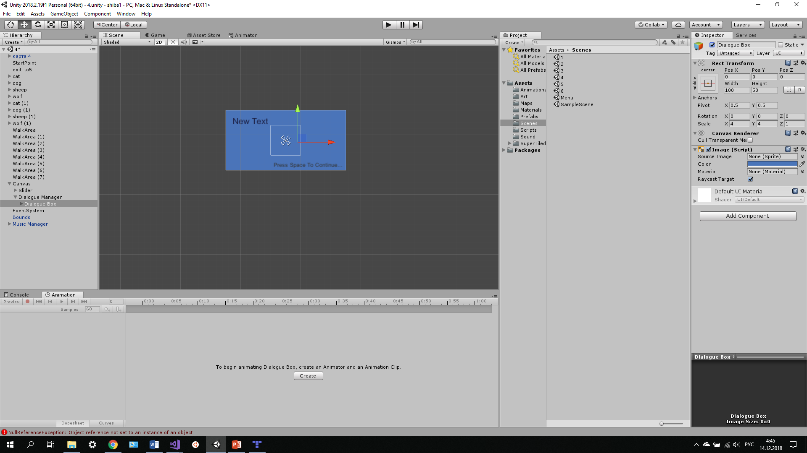
Диалоговое окно

Slide 12
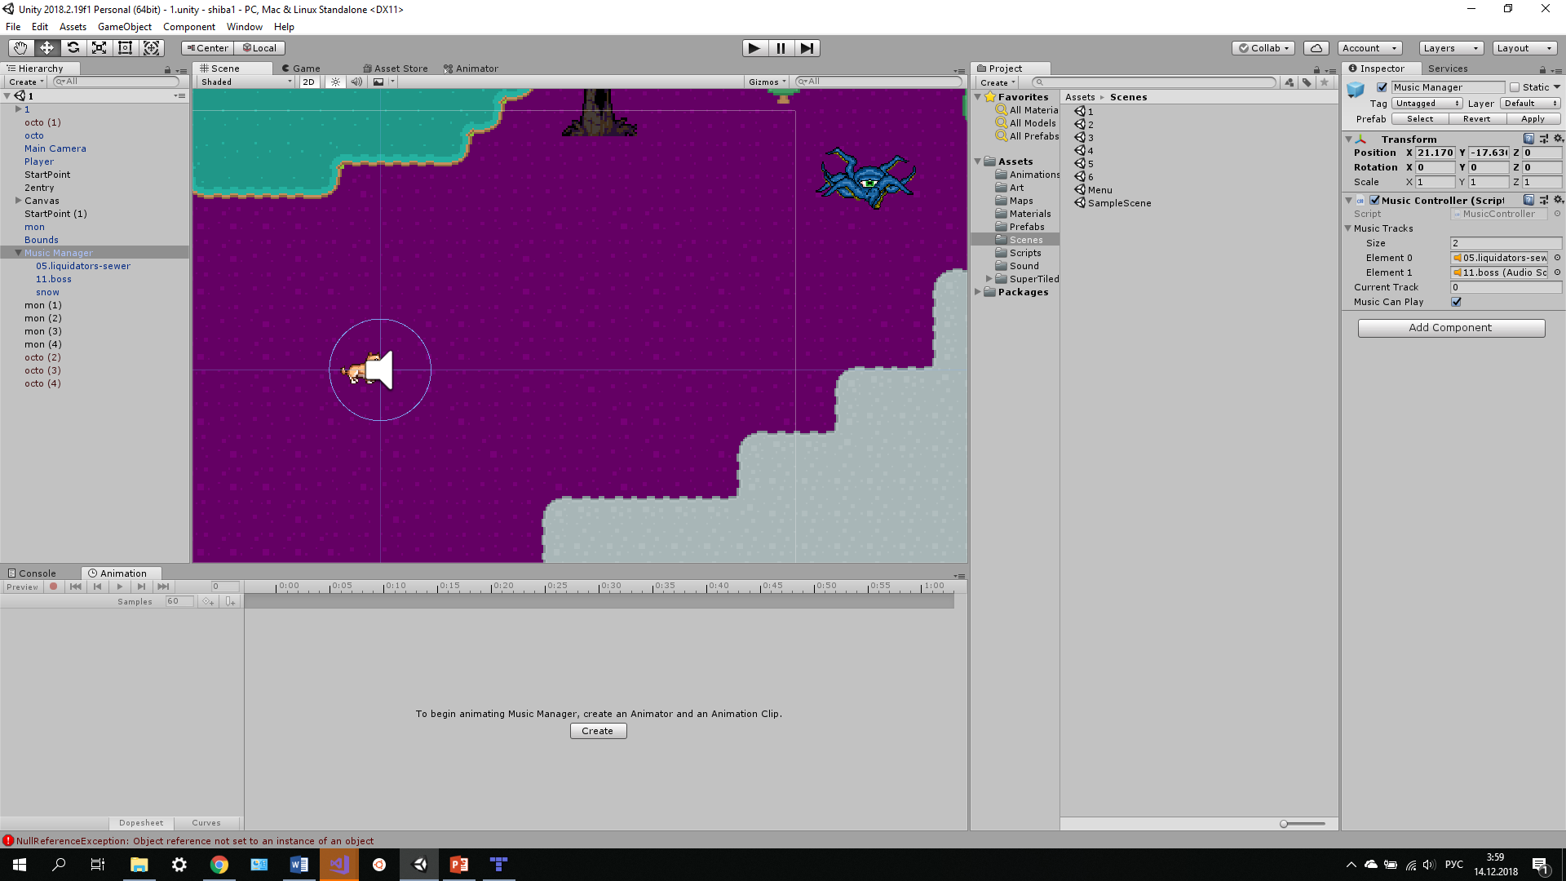
Добавление звуковых эффектов

